Slide 1
Биография на тему
Байрон, Джордж Гордон

Slide 2
Байрон народився…
Байрон народився 22 січня 1788 року в Лондоні у знатній, але зовсім збіднілій аристократичній родині. Англійський поет належав до давнього англійського роду, а по лінії матері, уродженої Гордон, був прямим нащадком короля Шотландії Якова І. Його батько, який вів безпутне життя (прізвисько "Mad Jack"), протринькав залишки свого майна та посаг дружини, втік до Франції, рятуючись від кредиторів, де й вмер, коли Байронові було три роки.

Slide 3
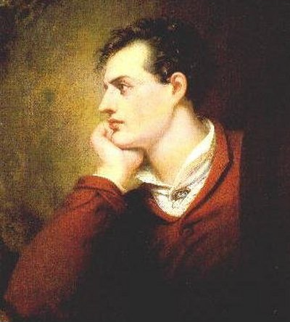
Байрон
Мати, майже позбавлена засобів до існування, відвезла сина на свою батьківщину в Абердин. У 1798 році по смерті двоюрідного діда Байрон успадкував титул лорда й родовий маєток - Ньюстедське абатство.

Slide 4
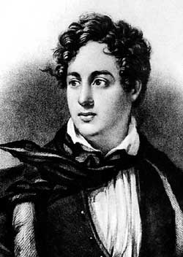
Школа Хароу
У 1801 році Байрон вступив до аристократичної школи Хароу; у 1805 році - до Кембриджського університету.
Школа Хароу

Slide 5
Хэрроу
Школа Хэрроу или Харроу (англ. Harrow School) — одна из известнейших и старейших британских публичных школ для мальчиков, расположенная в ныне лондонском районе Хэрроу. Школа Хэрроу была основана в 1571 году в годы правления королевы Англии Елизаветы I.
Наступний слайд

Slide 6
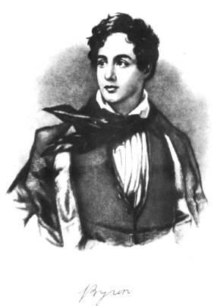
Fugitive Pieces
У грудні 1806 року Байрон видав першу збірку віршів ("Fugitive Pieces"), які, за порадою друга, який вважав окремі вірші надто чуттєвими, вилучив з продажу і знищив.

Slide 7
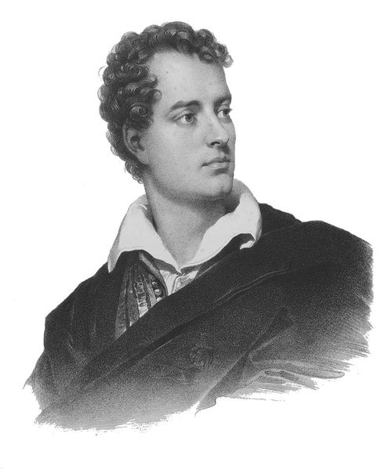
"Години дозвілля"
Незабаром у світ вийшло друге видання цієї збірки. Обидва видання з'явилися без посилання на авторство. Уперше своє ім'я Байрон поставив на збірці "Години дозвілля", яка побачила світ у червні 1807 року.

Slide 8
Джордж…
У січні 1808 року на сторінках впливового "Единбурзького огляду" була надрукована рецензія. Критик, ознайомившись із віршами, вказав на те, що вони: незрілі й наслідувальні. Байрон зробив першу й свою найбільш невдалу спробу створити за прикладом інших романтиків образ-маску: юнака-поета, поета-аристократа.

Slide 9
Видатна людина …
Образ був сконструйований з використанням новітніх романтичних мотивів: у прихильності до родового замку ("Прощання з Ньюстедом") було щось від вальтер-скоттівського середньовіччя; у пристрасті до спогадів - від властивої Вордсворту мрійливої самозаглибленості; в анакреонтичних любовних віршах, героїні яких ховаються за вигаданими іменами Еми, Кароліни, угадувався вплив Т. Мура.

Slide 10
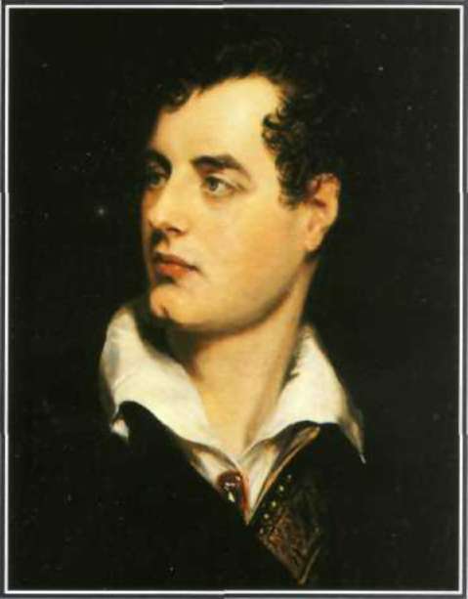
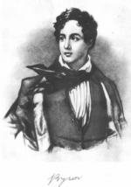
Фото Байрона

Slide 11
Байрон
Однак за межами збірника залишилося те краще, що вже було написано й що саме тоді писав Байрон. Наприклад, вірші, звернені до Мері Чаворт: "Уривок, написаний невдовзі після заміжжя міс Чаворт", "Спогад",- свідчення юнацької любові поета, що назавжди залишилися в його віршах як перше й найщиріше почуття.

Slide 12
1 липня до Байрону і Шеллі приєднався Л. Хант, щоб разом з ними редагувати недовго проіснував журнал "Ліберал". Через кілька днів Шеллі потонув, і на опікою Байрона виявилися Хант, його хвора дружина і шестеро некерованих дітей. У вересні Байрон перебрався до Генуї і зажив в одному будинку з обома Гамба. Ханти приїхали слідом і оселилися в Мері Шеллі. Байрон повернувся до роботи над "Дон Жуаном" і до травня 1823 року завершив 16-ту пісню.

Slide 13
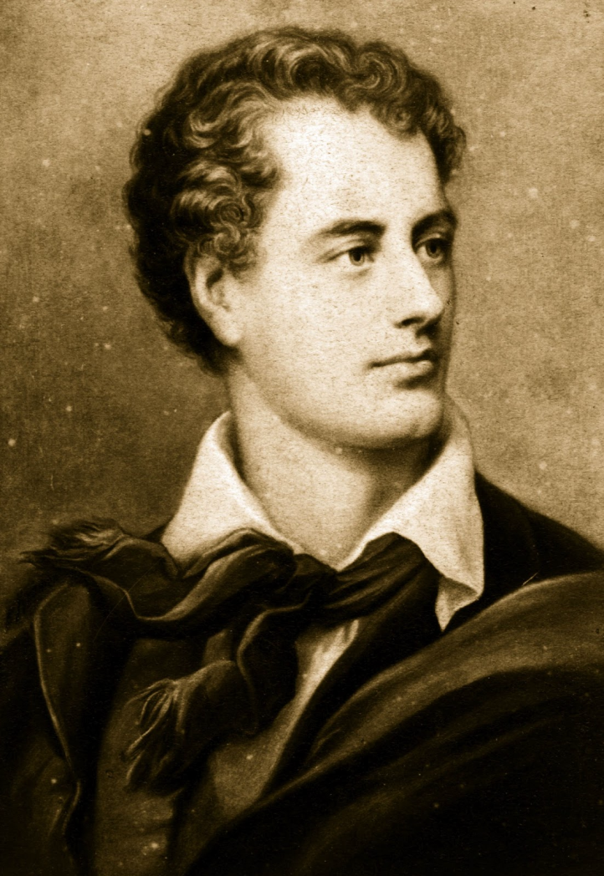
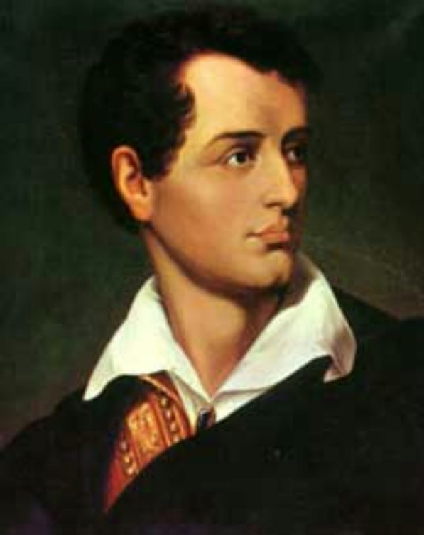
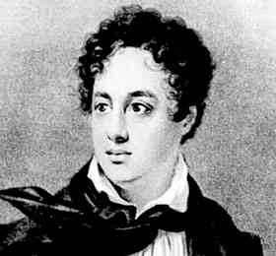

Slide 14
Він вибрав в герої легендарного спокусника і перетворив його в невинного простака, якого домагаються жінки; але і запеклий життєвим досвідом, той за своїм характером, світосприйняттям і вчинків все одно залишається нормальним, розумним людиною в безглуздому звихнулися світі.

Slide 15
Байрон послідовно проводить Жуана через ряд пригод, то смішних, то зворушливих, - від "платонічного" ​​спокушання героя в Іспанії до любові-ідилії на грецькому острові, від рабського стану в гаремі до положення фаворита Катерини Великої, і залишає його заплутався в мережах любовної інтриги в англійському сільському особняку. Байрон плекав честолюбний задум довести свій шахрайський роман у віршах до 50, якщо не більше пісень, але встиг закінчити тільки 16 і чотирнадцять строф 17-й пісні. У "Дон Жуана" відтворений повний спектр почуттів; іскрометна, цинічна, часом гірка сатира зриває маски з лицемірства і облуди.

Slide 16
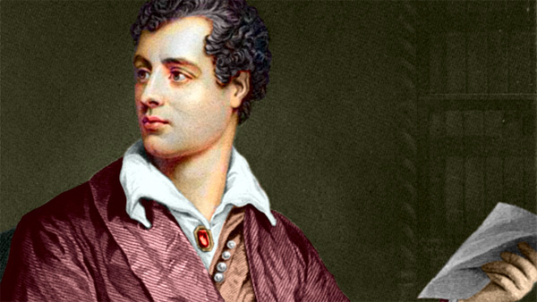
Допомога Греції у війні за незалежність.
Втомлений від безцільного існування, скучили за активної діяльності, Байрон ухопився за пропозицію лондонського Грецького комітету допомогти Греції у війні за незалежність.

Slide 17
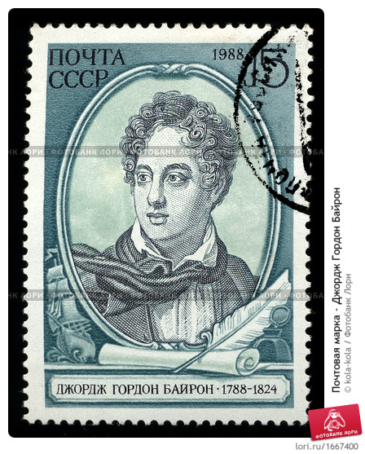
15 липня 1823
15 липня 1823 він відбув з Генуї разом з П. Гамба і Е. Дж. Трелоні. Близько чотирьох місяців він провів на острові Кефалонія, очікуючи інструкцій від Комітету.

Slide 18
19 квітня 1825 рік…
Байрон дав гроші на спорядження грецького флоту і на початку січня 1824 приєднався до князя Маврокордатос в Міссолунгі. Він прийняв під своє командування загін суліотов (греко-албанців), яким виплачував грошове забезпечення. Протверезіння чварами серед греків і їх користолюбством, виснажений хворобою, Байрон помер від лихоманки 19 квітня 1824.

Slide 19
Презентацію виконав
Учень 9-В класу
Манжуленко Богдан
Дякую за Увагу!!!
На початок

